Slide 1
Class Design
프로젝트 클레젯(Cleset)
<팀 응칠>
201710939 엄태양
201710909 김재우
201810925 김창욱
201710931 박채은
201710992 최미희

Slide 2
목차
1
Flowchart diagram (frontend)
2
Class diagram (backend)
3
Sequence diagram

Slide 3
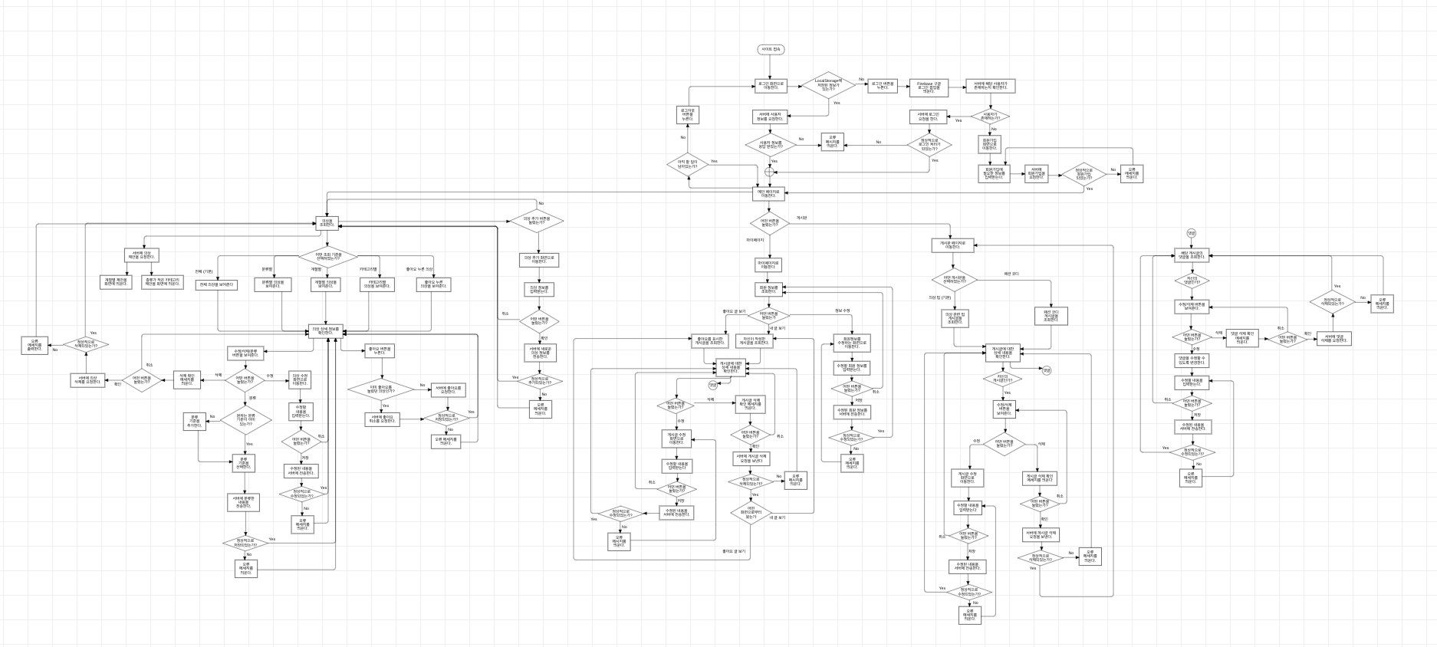
1. 플로우차트 다이어그램(전체)
접속
의상 조회
댓글
마이페이지
게시판

Slide 4
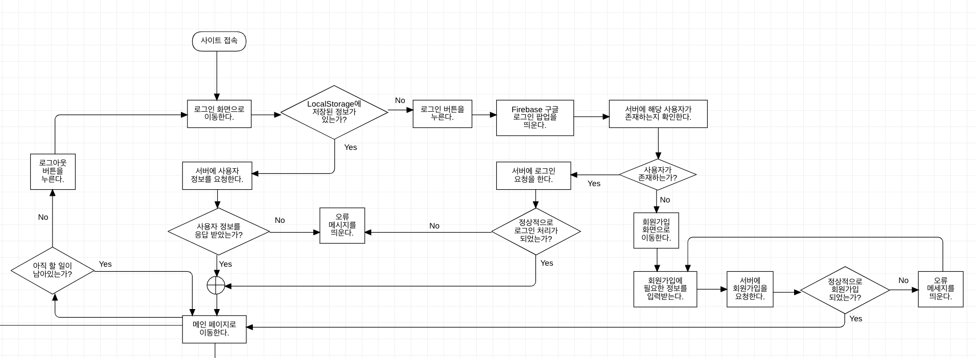
1. 플로우차트 다이어그램(접속)

Slide 5
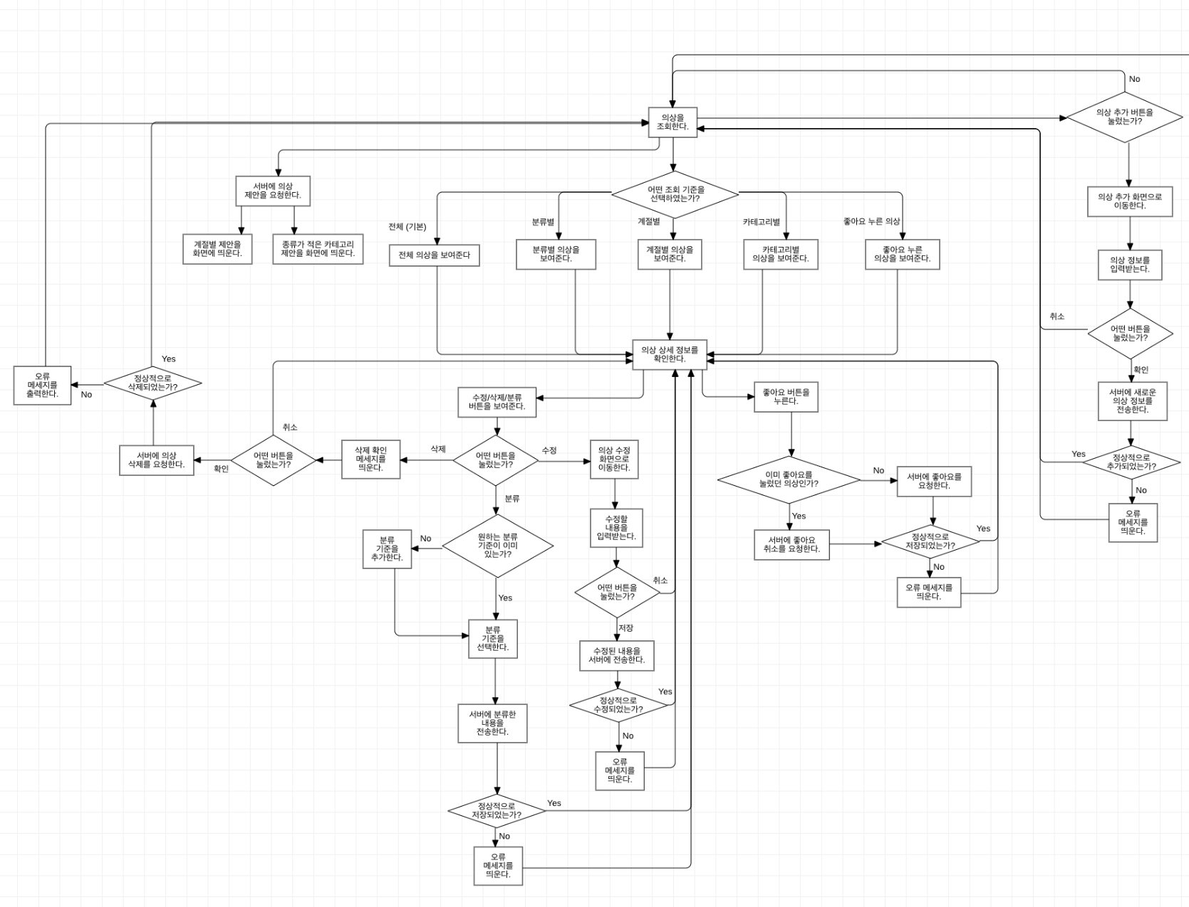
1. 플로우차트 다이어그램(의상조회)

Slide 6
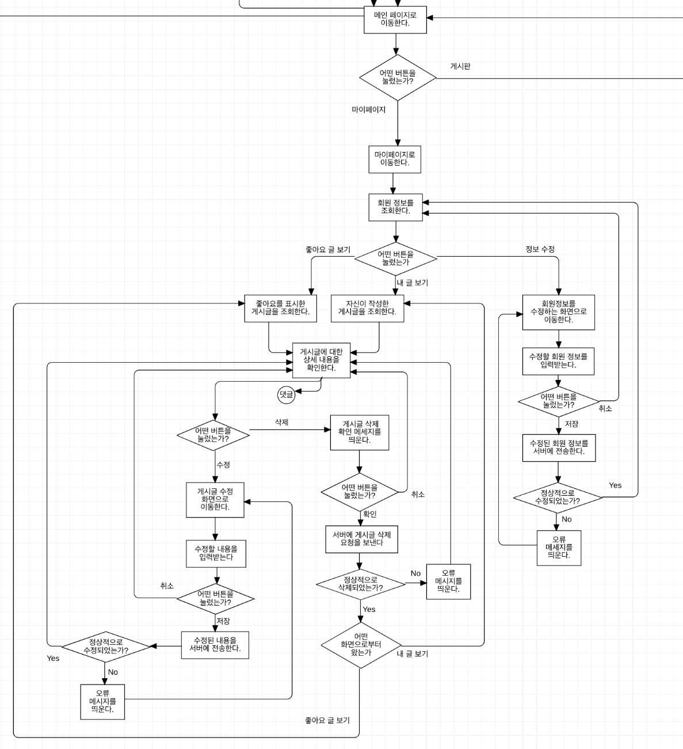
1. 플로우차트 다이어그램(마이페이지)

Slide 7
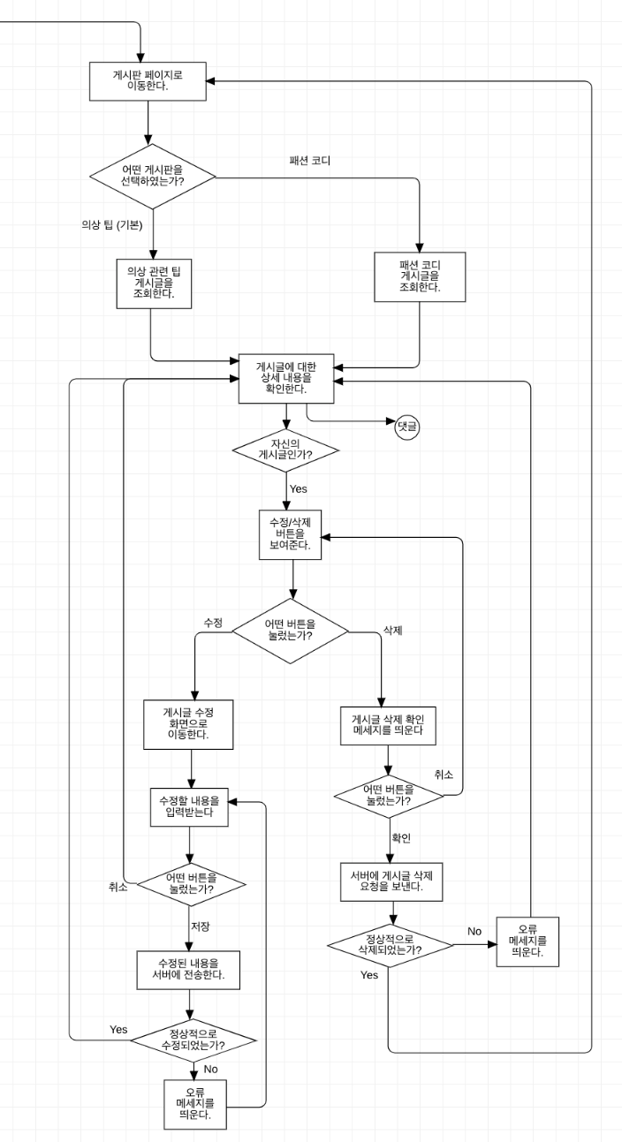
1. 플로우차트 다이어그램(게시판)

Slide 8
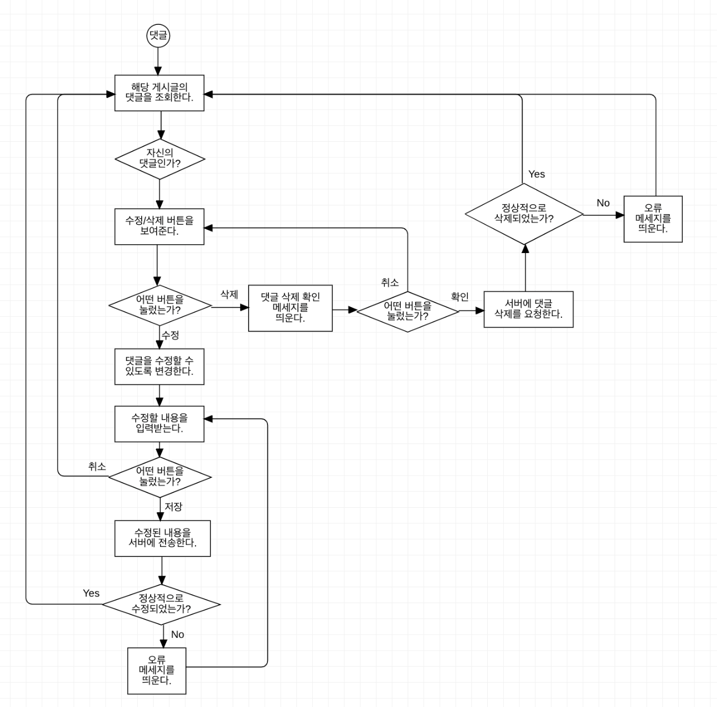
1. 플로우차트 다이어그램(댓글)

